Slide 1
Муниципальное казенное дошкольное образовательное учреждение
Аннинский детский сад № 7
общеразвивающего вида
Муниципальный этап Всероссийского профессионального конкурса «Воспитатель года России» в 2024 году
Второй тур - очное конкурсное испытание «Мастер- класс».
Тема: «Музей в чемодане»
Подготовила: Кумицкая Елена Викторовна, воспитатель ВКК
2024 год

Slide 2
Обладает целостностью
Обладает системностью
Музейная педагогика
Учитывает возрастные особенности детей
Связана с программой дошкольного образовательного учреждения

Slide 3
МУЗЕЙ
Приобщает
Формирует
К миру ценностей
К истории
К культурному наследию своего народа
Духовно – нравственные отношения

Slide 4
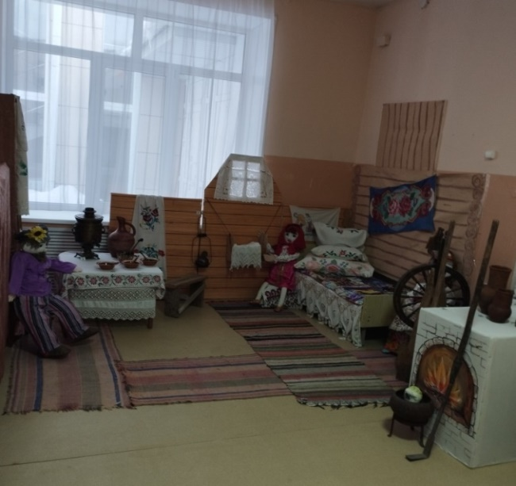
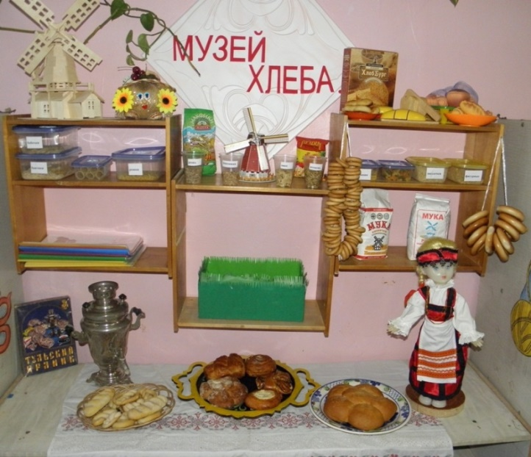
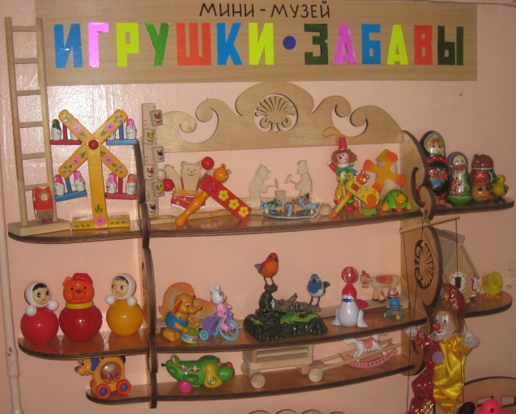
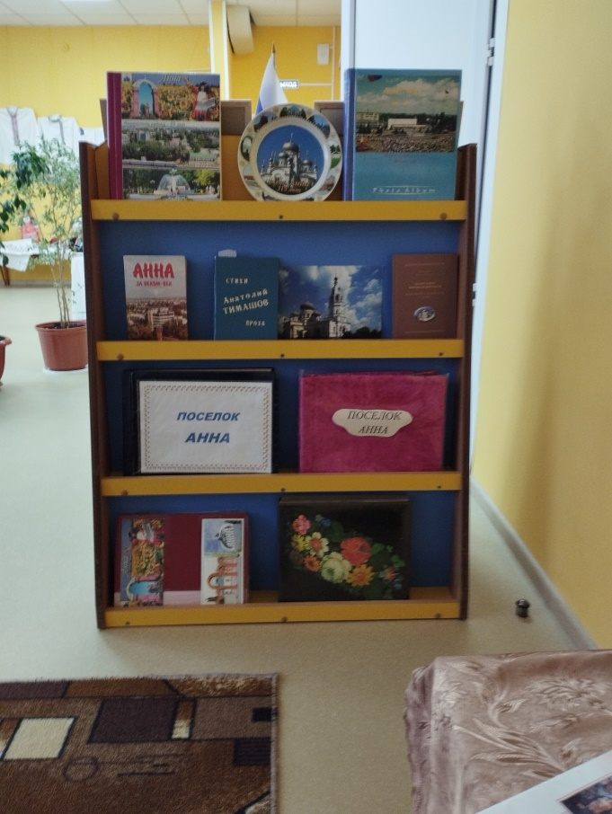
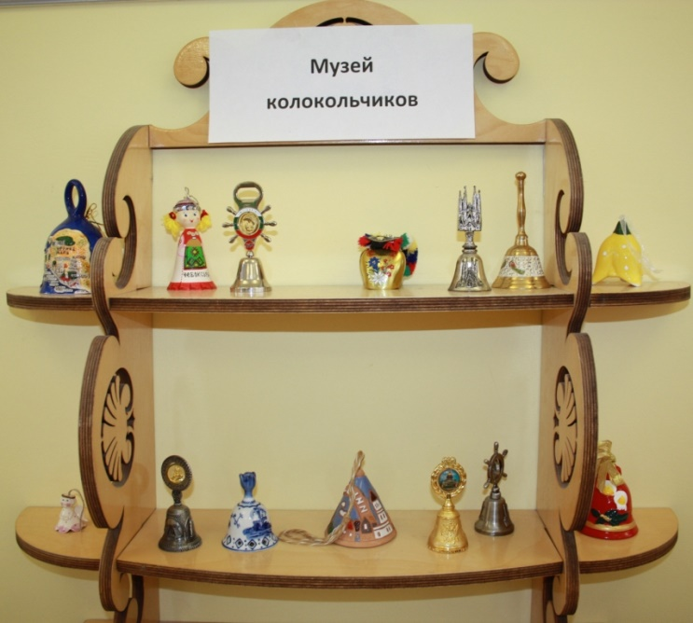

Slide 5
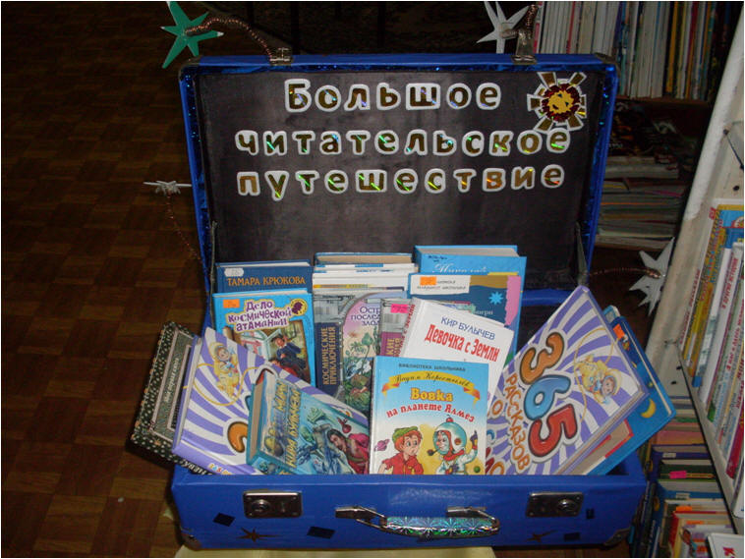
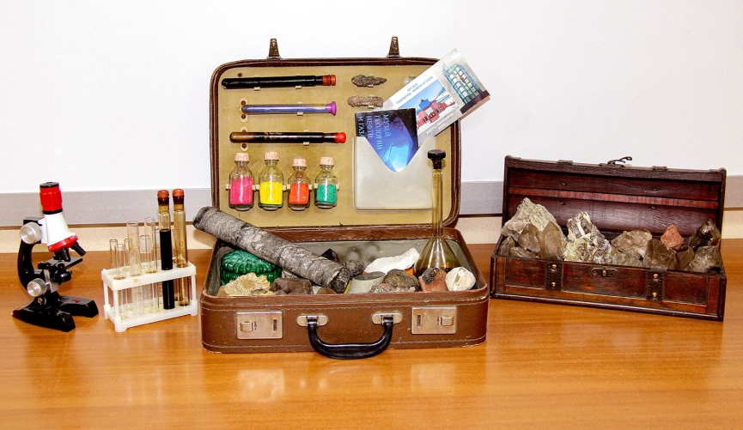
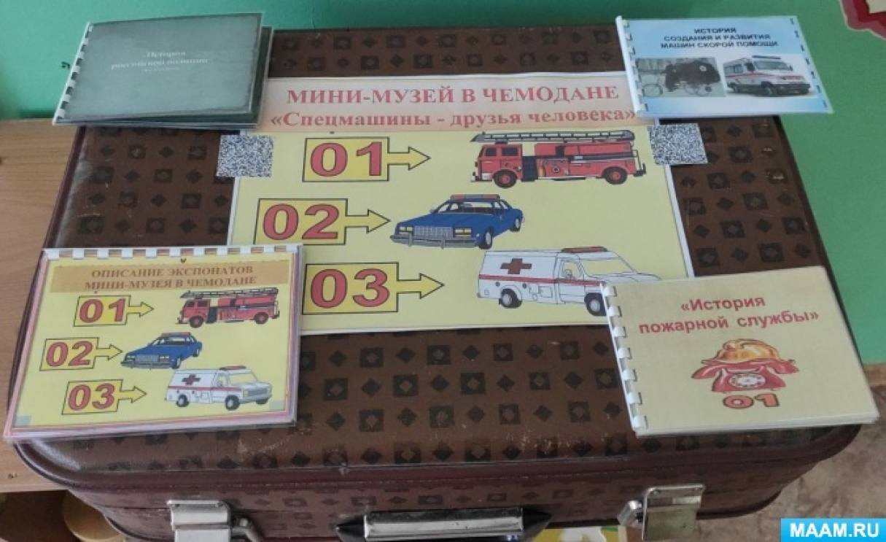
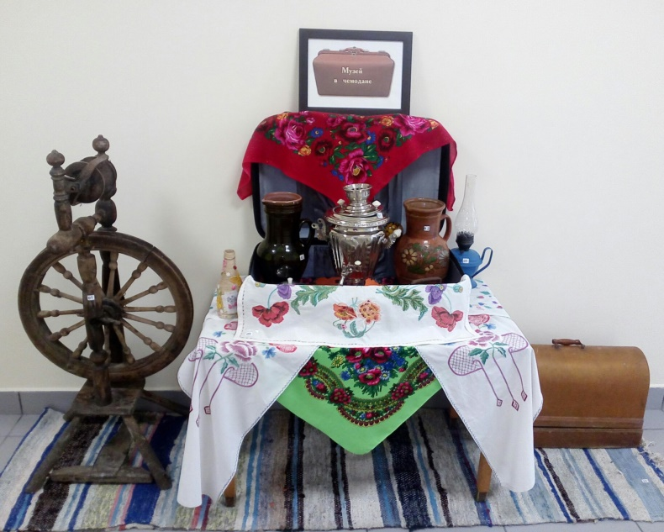

Slide 6
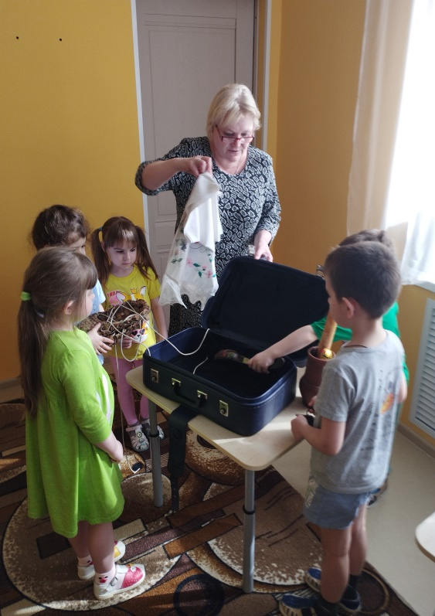
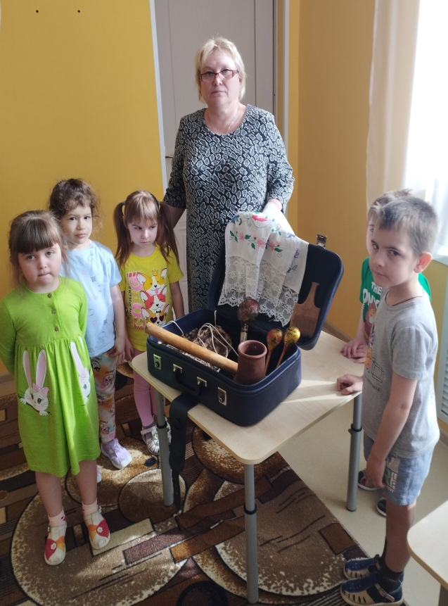
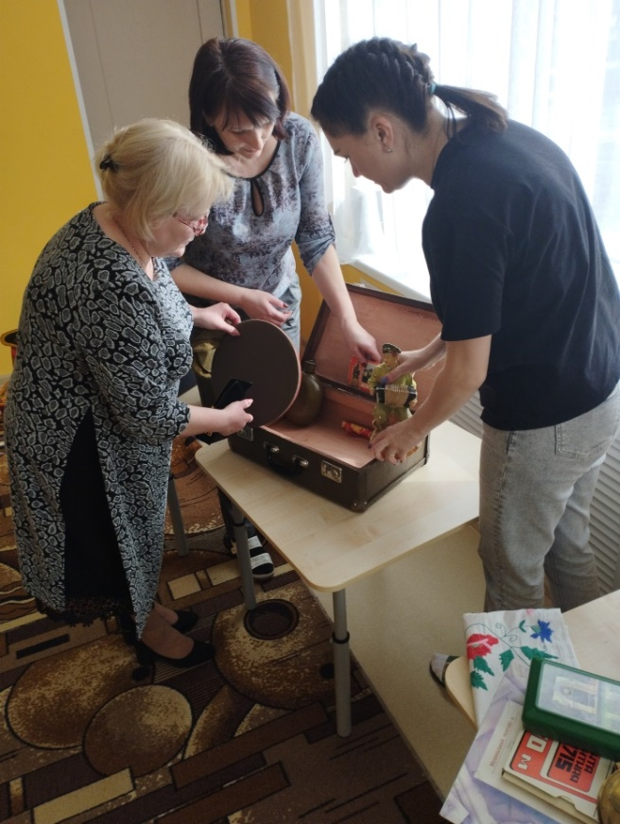
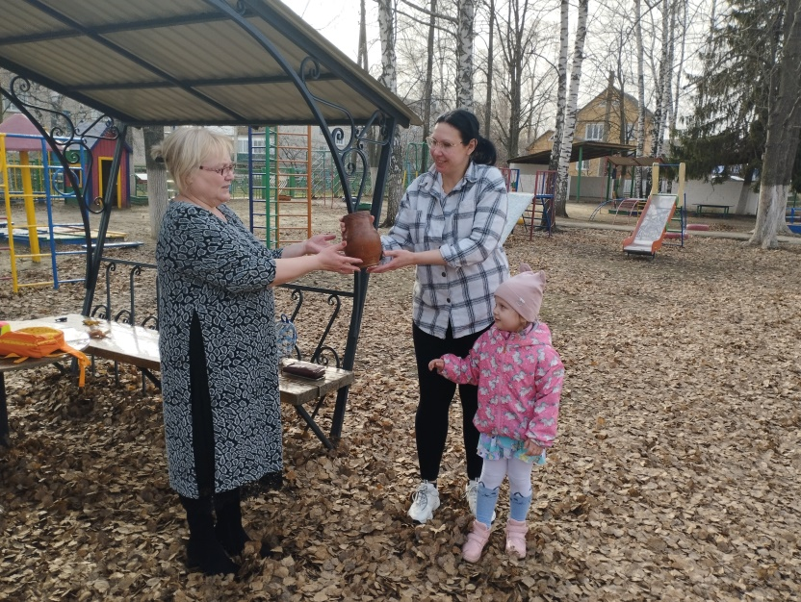

Slide 7
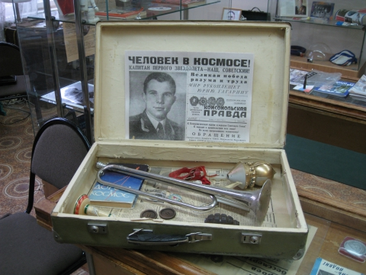
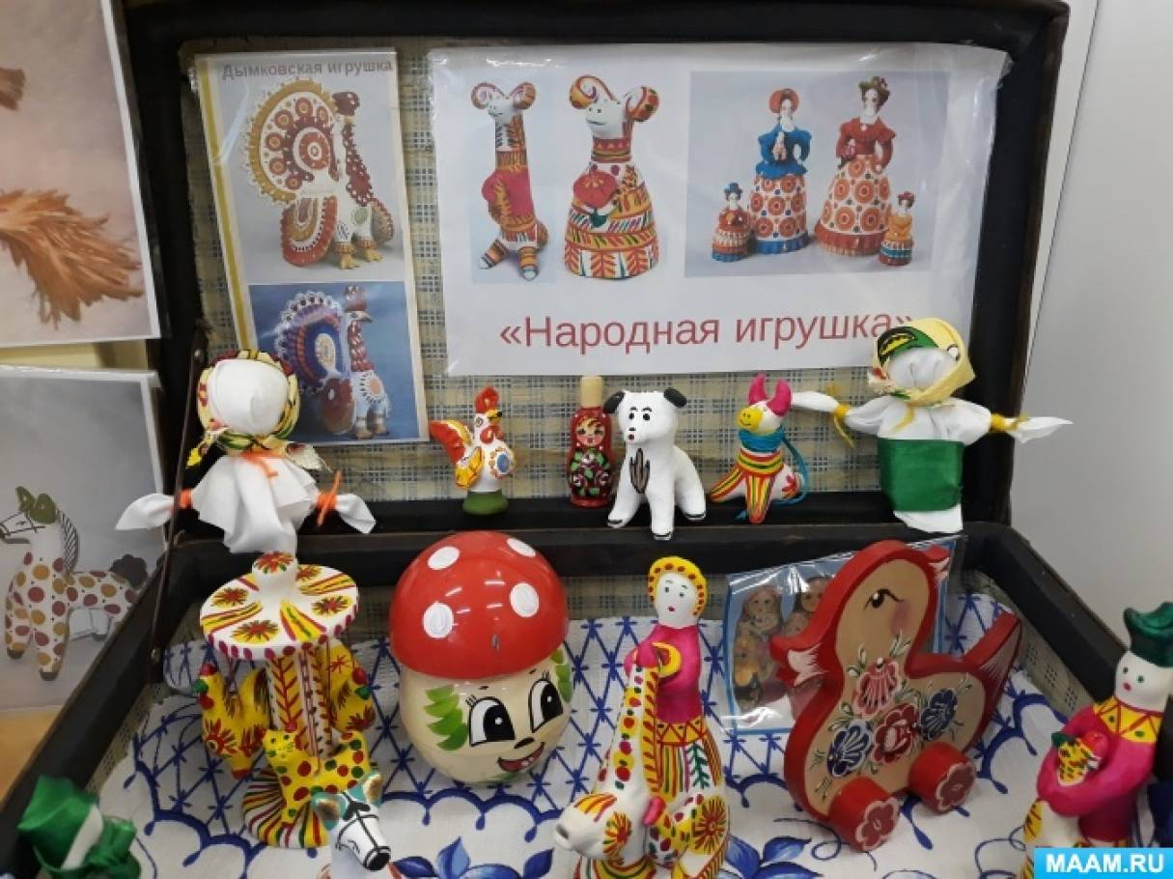
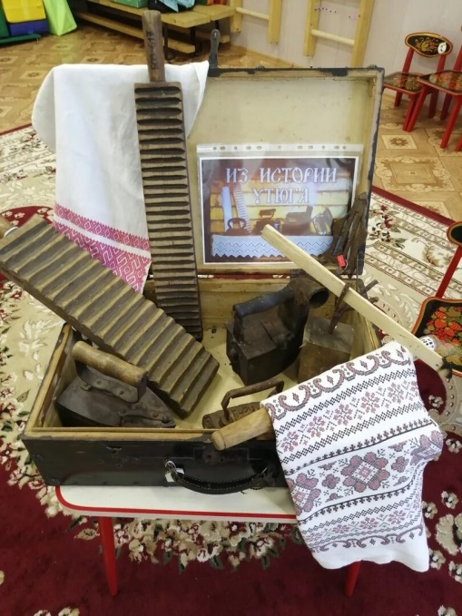
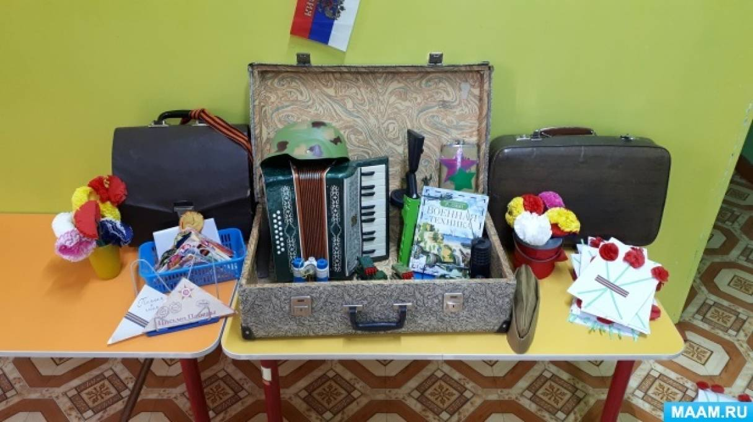
«День космонавтики»
«Народная игрушка»
«Мир музыкальных инструментов»
«Старинные вещи»

Slide 8
Спасибо
За
Внимание!

